Slide 1

장애 인식 개선 교육
목원대학교 사회복지학과

Slide 2


CONTENTS
1. 시각 장애
2. 지체 장애
3. 청각, 언어 장애
4. 시청각 교육
5. 체험 학습
7. Q&A
6. 수화

Slide 3
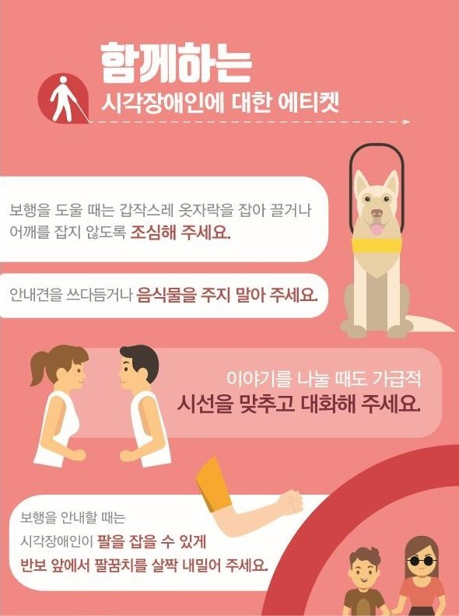

Slide 4




말해 보아요~
이야기를 듣고 우리 친구들은 시각 장애인 들에게 어떤 도움을 줄 수 있을까요?

Slide 5
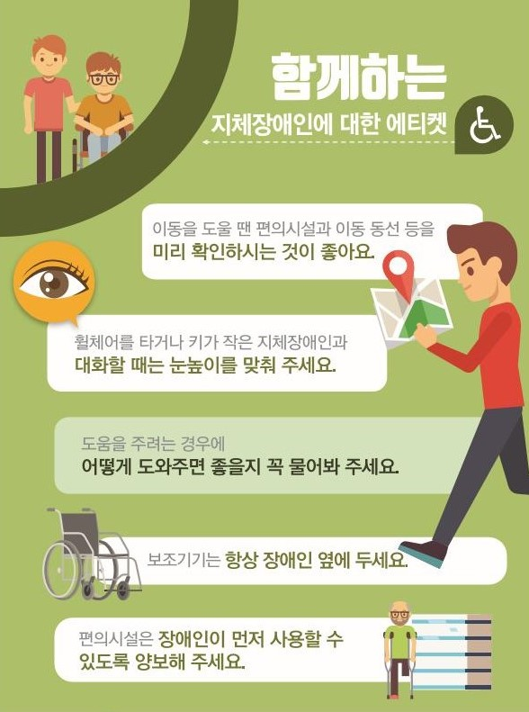

Slide 6
말해 보아요~
이야기를 듣고 우리 친구들은 지체 장애인 친구들에게 어떤 도움을 줄 수 있을까요?

Slide 7
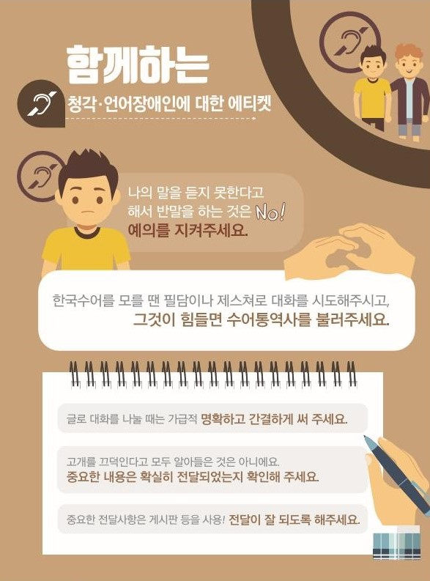

Slide 8
말해 보아요~
이야기를 듣고 우리 친구들은 청각, 언어 장애인 들에게 어떤 도움을 줄 수 있을까요?

Slide 9

폭력 예방 교육
성폭행
금품갈취
심부름
강요
감금

Slide 10

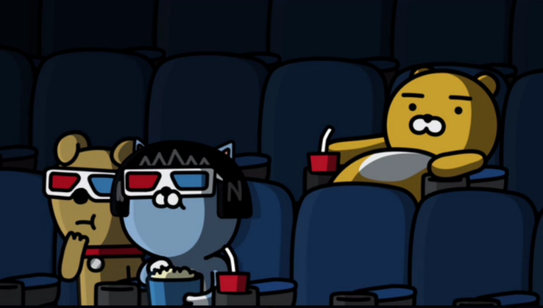
“시청각 교육”

Slide 11


“체험 학습”

Slide 12


“수화”

Slide 13


“Q&A”

Slide 14
감 사 합 니 다

